Slide 1
Пифагор – основоположник современной геометрии
МОУ Барсовская СОШ
Выполнила: Лёзная Ирина
Преподаватель: Аленина Наталья Юрьевна
Барсово
2012г

Slide 2
“Геометрия владеет двумя сокровищами: одно из них - это теорема Пифагора, а другое - деление отрезка в среднем и крайнем отношении… Первое можно сравнить с мерой золота; второе же больше напоминает драгоценный камень”.
Иоганн Кеплер

Slide 3
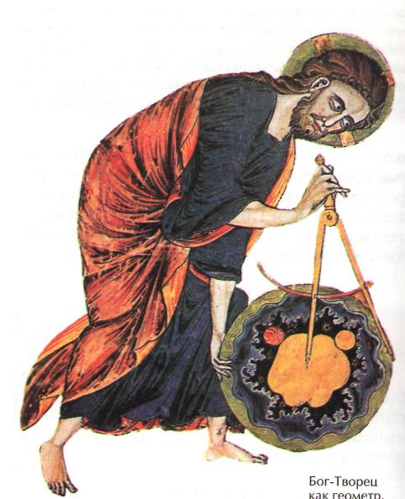
Легенда о рождении Пифагора
Родился Пифагор где-то между 600 и 590 гг. до Рождества Христова и жил около ста лет. Много странных легенд дошло до наших дней о его рождении. Некоторые из них утверждают, что он не был обычным смертным человеком, а был одним из богов, принявших человеческий облик для того, чтобы войти в мир и учить человечество.
Бог-Творец
как геометр

Slide 4
Хронология развития теоремы
до Пифагора:
№ | Историческое место | дата
1 | Древний Китай (математическая книга Чу-пей) | ~2400 г. до н. э.
2 | Древний Египет (гарпедонапты или "натягиватели веревок") | 2300 г. до н. э.
3 | Вавилон (Хаммураби ) | 2000 г. до н. э.
4 | Древняя Индия (сборник Сульвасутра ) | 600 г. до н. э.
5 | Пифагор | 570 г. до н. э.

Slide 5
Исторический обзор начнём с древнего Китая. Здесь особое внимание привлекает математическая книга Чу-пей. В этом сочинении так говорится о пифагоровом треугольнике со сторонами 3, 4 и 5:
"Если прямой угол разложить на составные части, то линия, соединяющая концы его сторон, будет 5, когда основание есть 3, а высота 4".

Slide 6
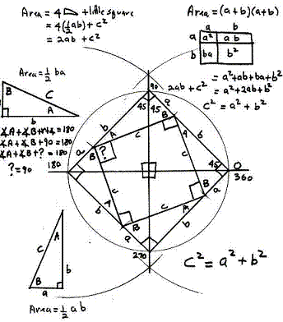
Насчитывается более пятисот доказательств теоремы. Благодаря такому количеству доказательств теорема Пифагора попала в Книгу рекордов Гиннеса как теорема с наибольшим количеством доказательств. Это говорит о неослабевающем интересе к ней со стороны широкой математической общественности. Теорема Пифагора послужила источником для множества обобщений и плодородных идей. Глубина этой древней истины, по-видимому, далеко не исчерпана.

Slide 7
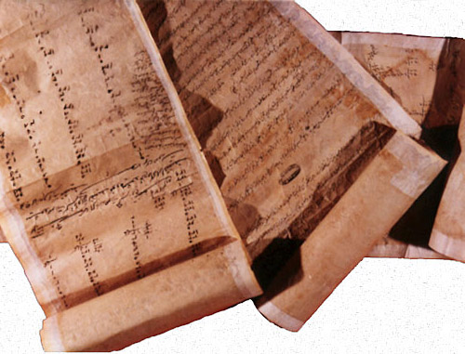
Приведём различные формулировки теоремы Пифагора в переводе с греческого, латинского и немецкого языков.

Slide 8
Существует три формулировки теоремы Пифагора:
1. В прямоугольном треугольнике квадрат гипотенузы равен сумме квадратов катетов.
2. Площадь квадрата, построенного на гипотенузе прямоугольного треугольника, равна сумме площадей квадратов, построенных на катетах.
3. Квадрат, построенный на гипотенузе прямоугольного треугольника, равносоставлен с квадратами, построенными на катетах.

Slide 9
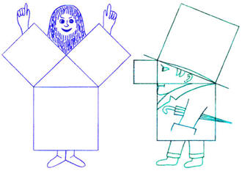
Теорема Пифагора – важнейшее утверждение геометрии. Даже те, кто в своей жизни навсегда «распрощался» с математикой, сохраняют воспоминания о «пифагоровых штанах». Причина такой популярности теоремы Пифагора объясняется её простотой, красотой, значимостью.

Slide 10
Доказательство Пифагора
Квадрат, построенный на гипотенузе прямоугольного треугольника, равновелик сумме квадратов, построенных на его катетах.

Slide 11
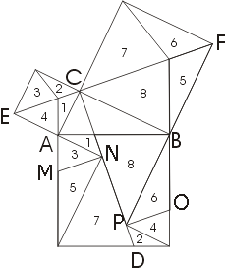
Доказательство Эпштейна
Дано: ABC - прямоугольный треугольник с прямым углом С; С∈EF; PO||EF; MN||EF; CD⊥EF.
Доказать: квадрат на гипотенузе равен сумме квадратов, построенных на катетах
Доказательство.
Треугольники 1 совпадают при повороте друг друга на 90° ⇒ они равны.
Треугольники 2 совпадают при осевом отображении относительно оси EF и параллельном переносе, т.е. они тоже равны.
При параллельных переносах и поворотах совпадают и все остальные треугольники, т.е. они тоже равны между собой.
Из всего этого следует, что квадрат на гипотенузе равен сумме квадратов, построенных на катетах.
Теорема доказана.

Slide 12
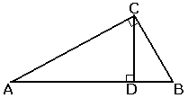
7. Другие доказательства. Доказательство с помощью косинуса угла.
Пусть АВС – данный прямоугольный треугольник с прямым углом С. Проведем высоту СD из вершины прямого угла С. По определению косинуса угла cosA=AD/AC=AC/AB.
Отсюда АВ*AD=AC*АС.
Аналогично cos B=BD/BC=BC/AB. Отсюда АВ*BD=BC*BC.
Складывая полученные результаты почленно и замечая, что AD+DB=AB, получим:
AC*AC + BC*BC = AB*AB. Теорема доказана.

Slide 13
Занимательные задачи по теме: "Теорема Пифагора".

Slide 14
На берегу реки рос тополь одинокий. Вдруг ветра порыв его ствол надломал. Бедный тополь упал. И угол прямой с теченьем реки его ствол составлял. Запомни теперь, что в том месте река в четыре лишь фута была широка. Верхушка склонилась у края реки, осталось три фута всего от ствола. Прошу тебя, скоро теперь мне скажи: у тополя как велика высота?
Задача индийского
математика XII в. Бхаскары

Slide 15
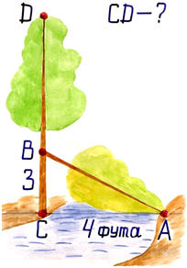
Задача Бхаскары
Решение.
Пусть CD – высота ствола.
BD = АВ
По теореме Пифагора имеем АВ = 5 .
CD = CB + BD,
CD = 3 + 5 =8.
Ответ: 8 футов.

Slide 16
Практическое применение
теоремы Пифагора

Slide 17
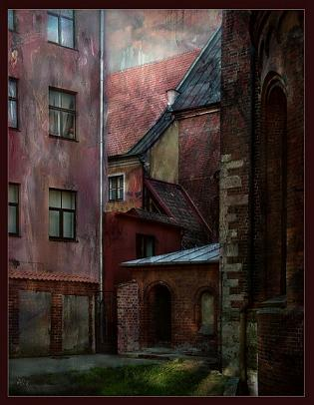
Считать приложения теоремы Пифагора только теоретическими - большая ошибка. Заметим, что расчёт площади кровли можно заметно упростить, если воспользоваться одним очень простым правилом, справедливым во всех случаях, когда все скаты крыши, сколько бы их ни было, имеют одинаковый уклон. Оно гласит: "Чтобы найти поверхность крыши, все скаты которой имеют равный уклон, нужно умножить перекрываемую площадь на длину какого-нибудь стропила и разделить полученное произведение на проекцию этого стропила на перекрываемую площадь."

Slide 18
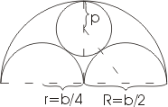
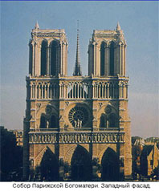
В романской архитектуре часто встречается мотив, представленный на рисунке. Если b по-прежнему обозначает ширину окна, то радиусы полуокружностей будут равны R = b / 2 и
r = b / 4. Радиус p внутренней окружности можно вычислить из прямоугольного треугольника, изображенного на рис. пунктиром p=b/6.

Slide 19
Пифагоровы тройки

Slide 20
Изучение свойств натуральных чисел привело пифагорейцев к ещё одной «вечной» проблеме теоретической арифметики (теории чисел) — проблеме, ростки которой пробивались задолго до Пифагора в Древнем Египте и Древнем Вавилоне, а общее решение не найдено и поныне. Начнем с задачи, которую в современных терминах можно сформулировать так: решить в натуральных числах неопределенное уравнение
а²+b²=c².

Slide 21
Сегодня эта задача именуется задачей Пифагора, а её решения — тройки натуральных чисел, удовлетворяющих уравнению (а²+b²=c²)— называются пифагоровыми тройками. В силу очевидной связи теоремы Пифагора с задачей Пифагора последней можно дать геометрическую формулировку: найти все прямоугольные треугольники с целочисленными катетами а, b и целочисленной гипотенузой c.

Slide 22
Эти тройки можно найти по формулам: b=(a²-1)/2, c=(a²+1)/2.
а | 3 | 5 | 6 | 7 | 9 | 11 | 13 | 15 | 17 | 19 | 21 | 39
b | 4 | 12 | 8 | 24 | 40 | 60 | 84 | 112 | 144 | 180 | 20 | 80
c | 5 | 13 | 10 | 25 | 41 | 61 | 85 | 113 | 145 | 181 | 29 | 89
Пифагоровы числа обладают рядом интересных особенностей, которые мы перечислим без доказательств:
Один из «катетов» должен быть кратным трём.
Один из «катетов» должен быть кратным четырём.
Одно из пифагоровых чисел должно быть кратно пяти.

Slide 23
Эпилог.
Вечный кладезь
мудрости.

Slide 24
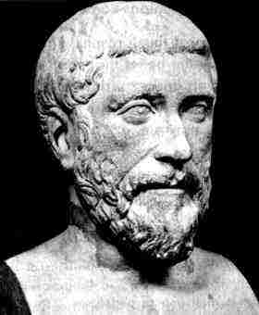
И чем дальше неумолимое время уносит нас от времени Пифагора, тем острее видится поразительная прозорливость эллинского мудреца, объявившего два с половиной тысячелетия назад, что «Всё есть число». Если снять с этого тезиса мистическую паутину, то нам откроется гениальное пророчество, определившее весь последующий путь развития науки. Тогда древний пифагорейский тезис примет современное звучание: математика есть ключ к познанию всех тайн природы.

Slide 25
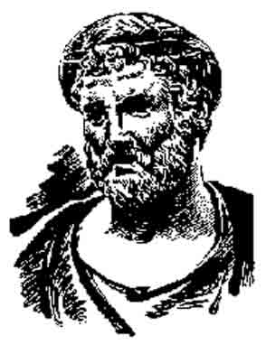
Именно так определяет роль Пифагора в истории естествознания современный американский математик и историк науки М. Клайн: «Но то ли по счастливому стечению обстоятельств, то ли благодаря гениальной интуиции пифагорейцам удалось сформулировать два тезиса, общезначимость которых подтвердило всё последующее развитие науки: во-первых, что основополагающие принципы, на которых зиждется мироздание, можно выразить на языке математики; во-вторых, что объединяющим началом всех вещей служат числовые отношения, которые выражают гармонию и порядок природы».

Slide 26
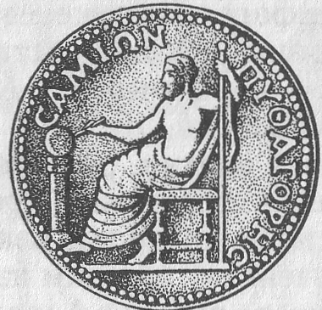
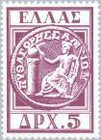
Самосская монета с изображением Пифагора. II-III вв. Прорисовка. Конечно, это не портрет Пифагора, а обобщённый образ учёного.

